Slide 1
НАРАЩИВАНИЕ ВОЛОС
Презентацию подготовила:
мастер производственного обучения
ГБОУ НПО ПЛ №114 МО
Любичева Ирина Александровна

Slide 2
Густые, роскошные волосы считаются эталоном красоты. Кто же не мечтает обзавестись пышными, красивыми, ухоженными волосами, да еще и не когда-то там, а прямо сейчас?

Slide 3
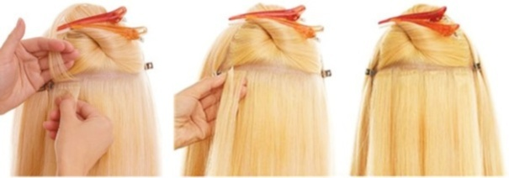
Это парикмахерская процедура добавления к естественным волосам человека дополнительных прядей, обычно более длинных.
ЧТО ТАКОЕ НАРАЩИВАНИЕ ВОЛОС?

Slide 4
Время, на которое рассчитано наращивание, составляет от одного до трех месяцев, после чего требуется коррекция. Это связано с тем, что естественные волосы за указанный период отрастают и связи, удерживающие наращенные волосы становятся видны, также, в связи с естественной потерей волос (до 100 в сутки), выпавшие волосы не самоудаляются, а остаются зажатыми в фиксаторе отчего образуются спутанности и, впоследствии, колтуны между фиксатором и кожей головы.
СКОЛЬКО ДЕРЖАТСЯ НАРОЩЕННЫЕ ВОЛОСЫ?

Slide 5
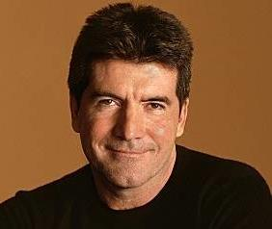
Наращивание волос начало применяться с 1960-х годов, массовое распространение получило позже (1990-е годы). Считается, что изобретателем технологии был Саймон Форбс. В России первые студии, предлагающие эту процедуру, появились в конце 1990-х годов. Одной из таких компаний является Далила Стиль.
НЕМНОГО ИЗ ИСТОРИИ

Slide 6
Можно выделить несколько этапов, не зависящих от применяемой технологии, поэтому при проведении процедуры наращивания, следите за тем, чтобы все этапы были соблюдены.
ЭТАПЫ НАРАЩИВАНИЯ ВОЛОС

Slide 7
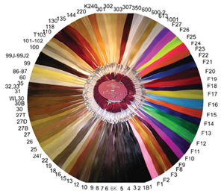
Совместно с клиентом определяют желаемую цель (увеличение длины всех волос, создание сложной причёски, выборочное добавление цветных прядей и др.), тип наращиваемых волос, наиболее подходящую технологию. Убеждаются, что длина собственных волос клиента подходит для выбранного способа наращивания (иначе будут видны места фиксации прядей).
1 ЭТАП: КОНСУЛЬТАЦИЯ

Slide 8
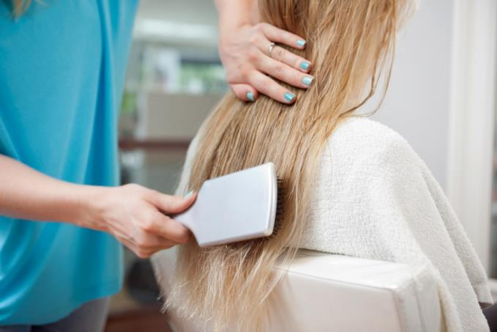
Для хорошего результата волосы должны быть чистыми, не содержать на себе следов средств укладки, жира. Если требуется изменить цвет базовых волос клиента, произвести завивку или выпрямление — эти процедуры также выполняют на этом этапе.
2 ЭТАП: ПОДГОТОВКА ВОЛОС

Slide 9
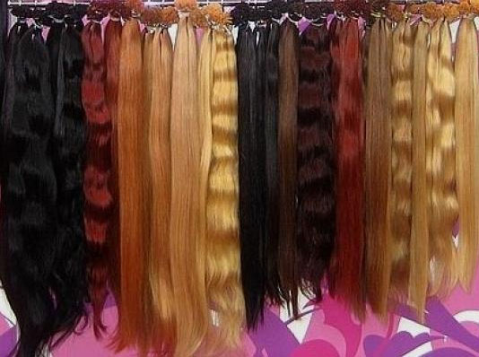
Как правило, первоначальная механическая, термическая и химическая обработка, а также разделение на пряди, проходит на фабрике, таким образом, дополнительная подготовка не требуется.
3 ЭТАП: ПОДГОТОВКА ПРЯДЕЙ

Slide 10
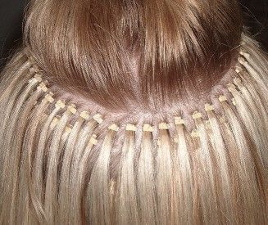
Выделяется небольшая прядь (диаметром 2-8 мм) базовых волос таким образом, чтобы точка фиксации оказалась скрыта под другими волосами. На расстоянии примерно одного сантиметра от корней производится фиксация наращиваемой пряди. Действия повторяются для всех прядей последовательно.
4 ЭТАП: НАРАЩИВАНИЕ

Slide 11
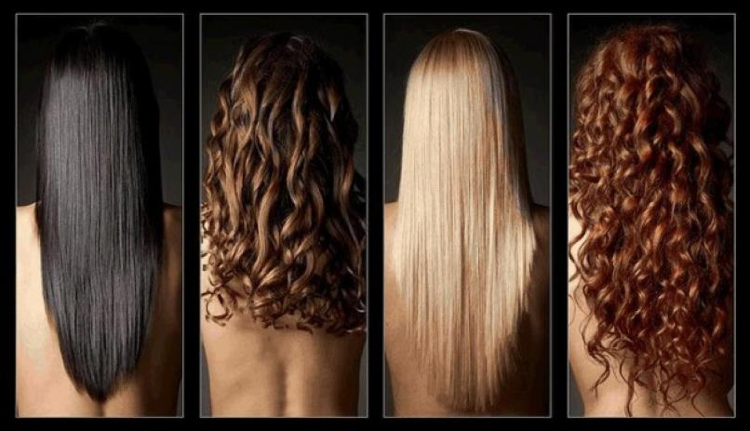
На этом этапе контролируют полученный результат, выполняют стрижку и укладку.
5 ЭТАП: ЗАКЛЮЧИТЕЛЬНАЯ ОБРАБОТКА

Slide 12
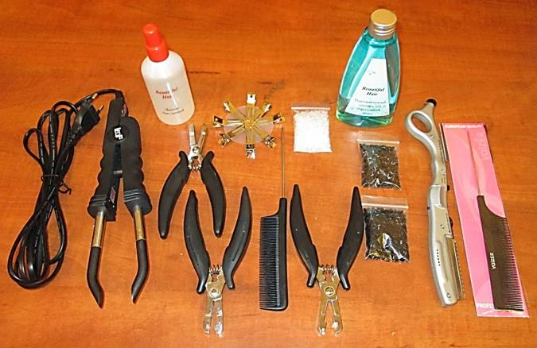
Во время наращивания, пряди прикрепляются к основанию собственных волос с помощью щипцов, которые разогревают кератин, делая его жидким. Температура щипцов не наносит вреда собственным волосам, для сравнения, она гораздо ниже температуры плойки или утюгов для выпрямления волос.
ИНСТРУМЕНТЫ ДЛЯ НАРАЩИВАНИЯ

Slide 13
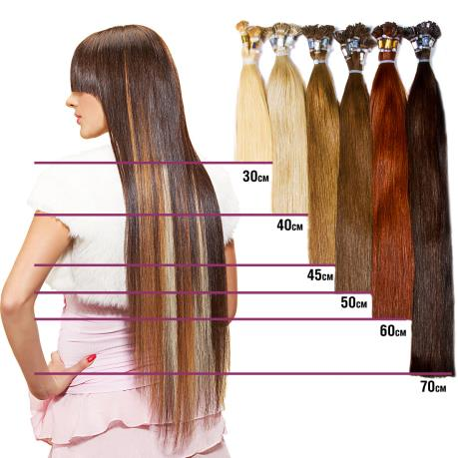
ВЫБОР ДЛИНЫ И ЦВЕТА
Клиентам предлагается большой спектр оттенков волос для наращивания от естественных тонов, до самых экзотических.
Длина волос также определяется клиентом в зависимости от желаемого результата.

Slide 14
Клиенты сами могут выбирать наращенные волосы (выбрать структуру волос близких своим, их толщину, интенсивность завитка, степень мягкости) и, таким образом, участвовать в создании своих новых неповторимых причесок.
РАЗНООБРАЗИЕ ФАКТУР

Slide 15
НАРАЩИВАНИЕ ВОЛОС ГОРЯЧЕЙ ТЕХНИКОЙ
К волосам при помощи специальных капсул крепят дополнительные пряди волос.
Это позволяет в считанные часы полностью изменить облик.
Услуга наращивания волос имеет сегодня большую популярность и распространение.

Slide 16
Наращивание выполняется с помощью готовых прядей с нанесенными в заводских условиях кератиновыми капсулами. Кератин – природное вещество, которое входит в состав натуральных волос и совершенно безопасно.

Slide 17
ЛЕНТОЧНОЕ НАРАЩИВАНИЕ (время исполнения 30 минут)

Slide 18
ХОЛОДНОЕ НАРАЩИВАНИЕ ВОЛОС Наращивание волос пластмассовыми, металлическими или клеевыми капсулами (холодное)

Slide 19
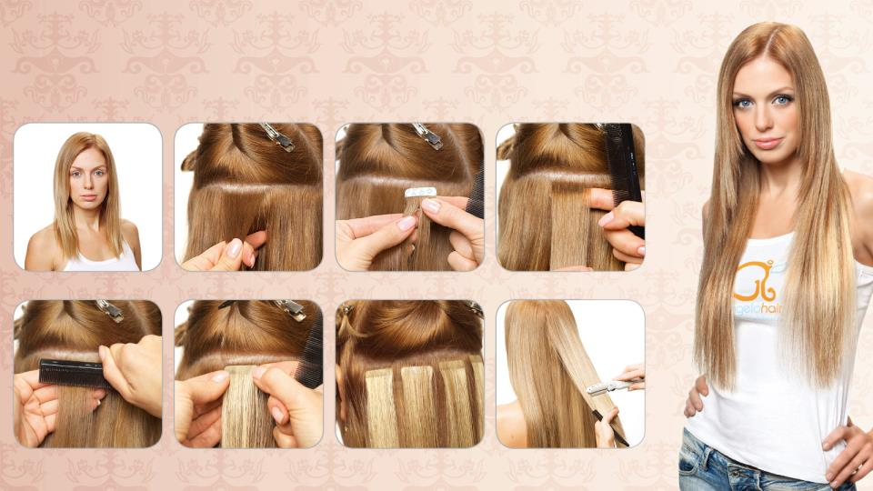
Только опытный мастер может индивидуально регулировать размер капсул и частоту крепления прядей в соответствии со структурой и густотой волос клиента, а так же скрыть места соединения в самых видимых зонах.

Slide 20
Если вы обратились не к профессионалу, то результат может оказаться плачевным!
Ужасно! Далеко не профессионально!

Slide 21
КРЕАТИВНОЕ НАРАЩИВАНИЕ ВОЛОС
Для тех, кто любит часто менять образ, идеальным вариантом будут разнообразные виды мелирования и колорирования, не прибегая к окрашиванию.

Slide 22
Этот эффект достигается при помощи наращивания прядей волос разнообразных оттенков.

Slide 23
НАРАЩИВАНИЕ СТРАЗ
Если Вы хотите ошеломить всех, внезапно сменив образ, то можно нарастить роскошные стразы к свадьбе, ко дню рожденья, к Новому году, или просто так.

Slide 24
ПРИЧЁСКИ СО СТРАЗАМИ

Slide 25
Расчесывать нарощенные волосы нужно аккуратно, для этого используют щётки для расчёсывания нарощенных волос

Slide 26
Нарощенные волосы могут кардинально изменить Ваш образ!

Slide 27
В ЗАКЛЮЧЕНИИ НЕСКОЛЬКО СЛОВ О ВРЕДЕ НАРАЩИНВАНИЯ
Постоянное использование нарощенных волос может ухудшить состояние естественных волос, так как им тяжело удерживать дополнительный вес нарощенных волос.
Рекомендуется делать паузы на 3—6 месяцев во время которых необходимо проводить реабилитационные процедуры по восстановлению естественных волос: использовать маски, укрепляющие шампуни, кондиционеры и т. д.

Slide 28
СПАСИБО ЗА ВНИМАНИЕ!
Презентацию подготовила:
мастер производственного обучения
ГБОУ НПО ПЛ №114
Любичева Ирина Александровна

